Slide 2
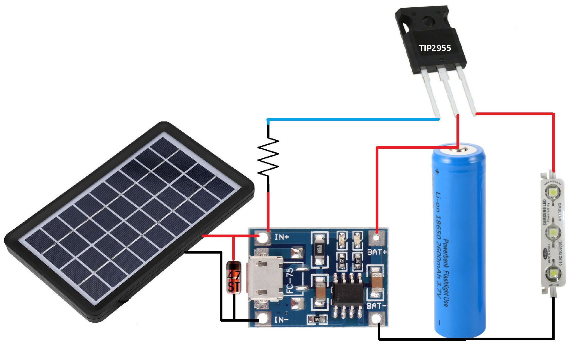
Rancangan pembuatan lampu tenaga surya

Slide 3
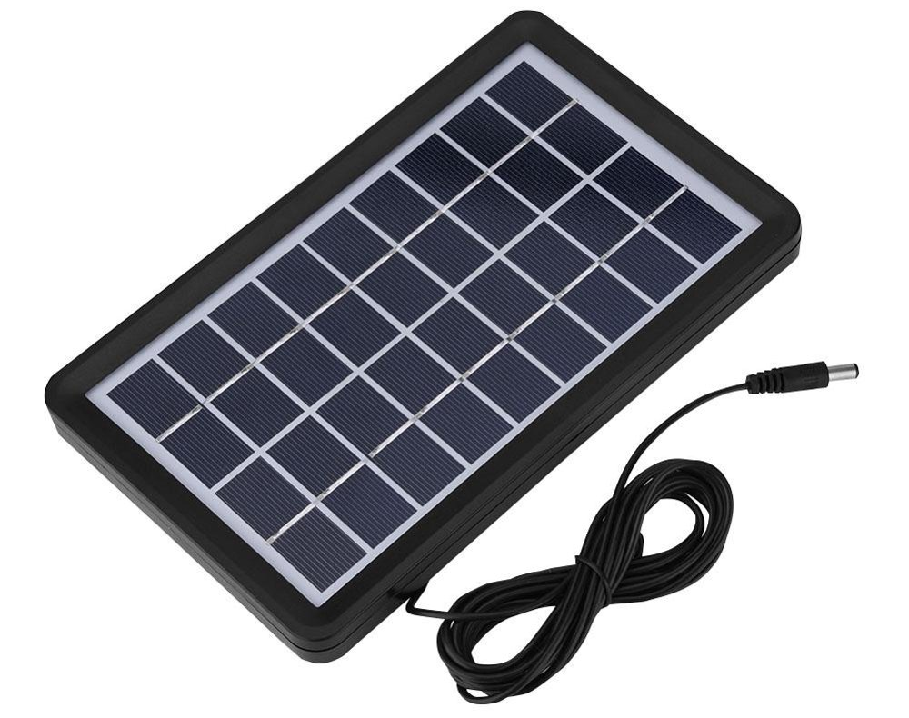
Panel Surya
Berfungsi sebagai penghasil tegangan tegangan listrik yang akan digunakan untuk mengisi ulang baterai

Slide 4
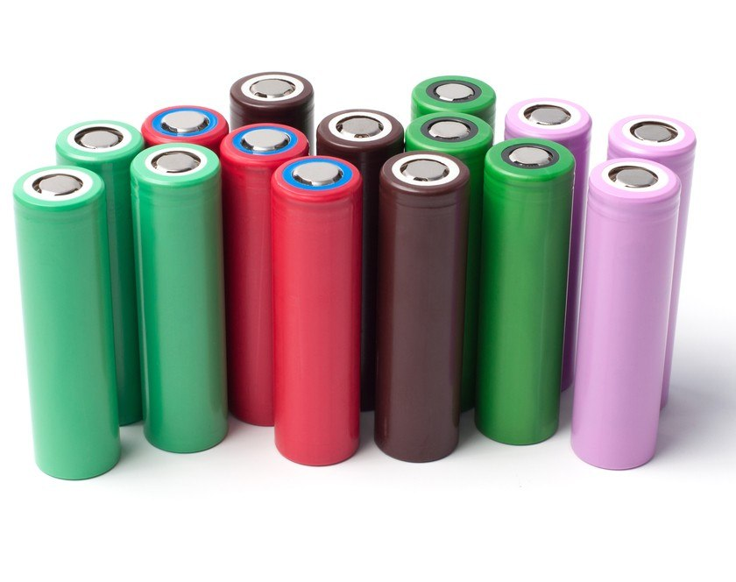
Baterai Li-Ion
Jenis baterai isi ulang yang banyak digunakan di perangkat elektronik

Slide 5
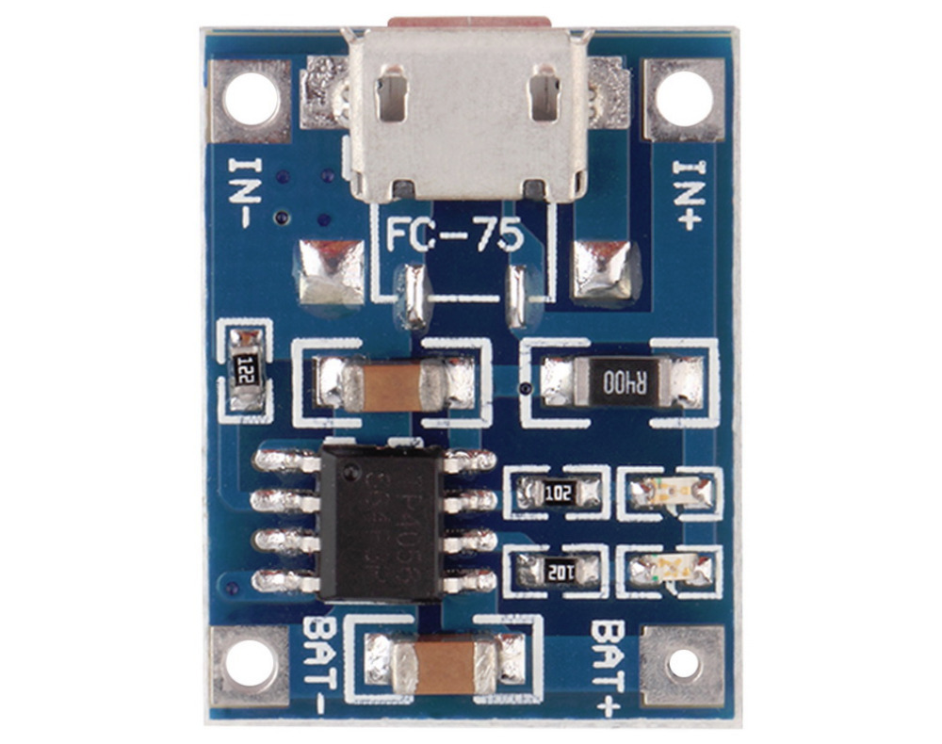
Modul Charger
Modul ini berfungsi untuk mengatur arus pengisian yang masuk ke baterai.

Slide 6
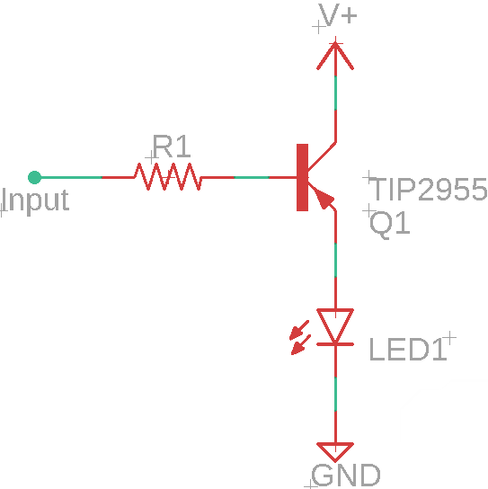
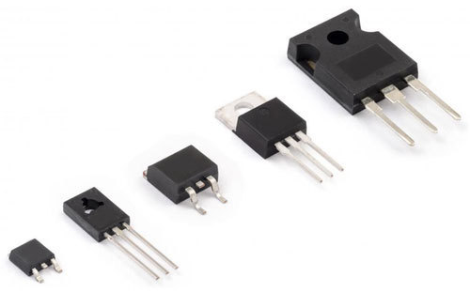
Transistor
Berfungsi sebagai sakelar lampu otomatis.

Slide 7
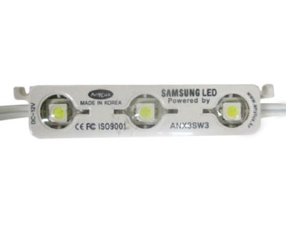
Lampu LED
Lampu jenis ini dapat menyala sangat terang dengan konsumsi daya yang rendah.

